Slide 1

PREFEITURA MUNICIPAL DE SEROPEDICA
Rua Maria Lourenço, 18 Fazenda Caxias
Decreto N° 2534 de 17 de janeiro, 2024
Abre crédito suplementar no valor total de R$2.825.000,00, para fins que se especifíca e da outras providências.
O PREFEITO MUNICIPAL, no uso de suas atribuições legais, constitucionais e de acordo com o que Ihe confere o art. 8º da LEI N° 823/2023 datada de 21/12/2023, publicada em 21/12/2023
D E C R E T A:
Artigo 1º - Fica aberto crédito suplementar as seguintes dotações
Dota_țôes Suplementadas
PREFEITURA MUNICIPAL DE SEROPEDICA
01.09 | Secretaria Municipal de Educação
2.066 | Unidades Escolares - Merenda Escolara
3.3.9.0.30.03 | OUTROS MATERIAIS DE CONSUMO PNAE | 1.115.000,00
 | Total do Projeto / Atividade R$ | 1.115.000,00
2.808 | ManutenCäo e Operacionalizacäo das Unidades Administrativas
3.3.9.0.30.03 | OUTROS MATERIAIS DE CONSUMO Recursos de Impostos Vinculados Ed | 150.000,00
3.3.9.0.92.00 | DESPESAS DE EXERCÍCIOS ANTERIORES Recursos de Impostos Vinculados Ed | 1.560.000,00
 | Total do Projeto / Atividade R$ | 1.710.000,00
 | Total da Unidade R$ | 2.825.000,00
 | Valor Total Suplementado R$ | 2.825.000,00
Artigo 2º - As despesas decorrentes da abertura do presente crédito suplementar, seräo cobertas com recursos de que trata o Artigo 43 parágrafo 1º da Lei Federal N° 4.320/64, Inciso Ill.
Inciso: II - Excesso de Arrecadaçäo: III - Anulação de Dotação
R$2.825.000,00
$2.825.000,00
Dotațôes Anuladas
PREFEITURA MUNICIPAL DE SEROPEDICA
01.09 | Secretaria Municipal de Educação
2.066 | Unidades Escolares - Merenda Escolara
3.3.9.0.30.03 | OUTROS MATERIAIS DE CONSUMO Recursos de Impostos Vinculados Ed | 1.209.000,00
 | Total do Projeto / Atividade R$ | 1.209.000,00
2.808 | ManutenCäo e Operacionalizacăo das Unidades Administrativas
3.3.9.0.30.03 | OUTROS MATERIAIS DE CONSUMO Royalties - Educaçäo | 150.000,00
3.3.9.0.39.05 | DEMAIS SERVICOS DE TERCEIROS - PESSOA JURÍDICA Recursos de Impostos Vinculados Ed | 1.466.000,00
 | Total do Projeto / Atividade R$ | 1.616.000,00
 | Total da Unidade R$ | 2.825.000,00
 | Valor Total Anulado RR | 2.825.000,00
Pźgina 1 de 2

Slide 2

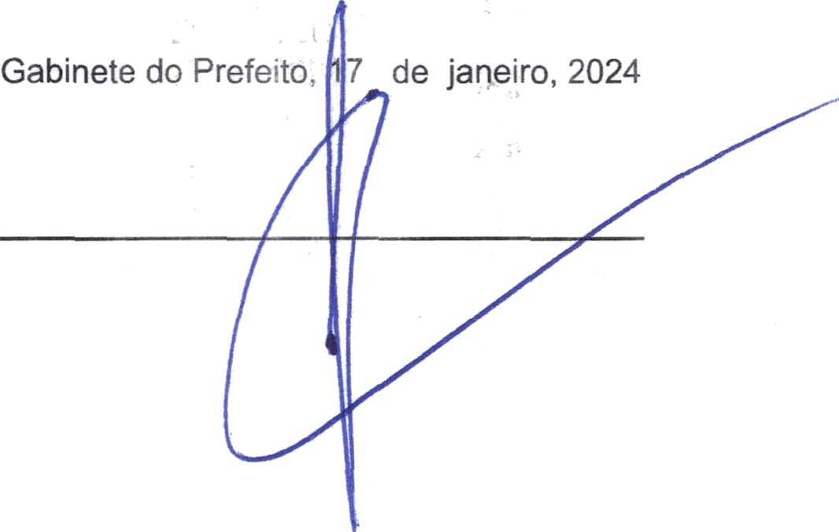
PREFEITURA MUNICIPAL DE SEROPEDICA
Rua Maria Lourenço, 18 Fazenda Caxias
Artigo 3º - Revogadas as disposições em contrário. Publique-se, afixe-se e cumpra-se.
Pźgina 2 de 2

